Slide 1

Рендеринг тривимірної сцени

Slide 2


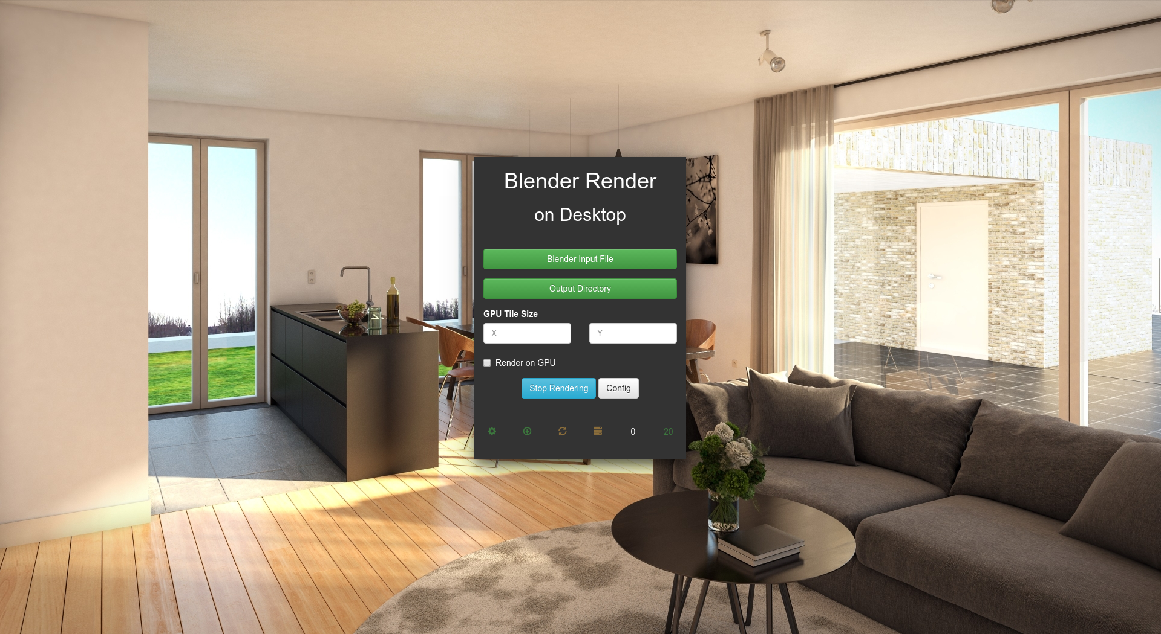
Рендеринг тривимірної сцени
Розділ 2 § 16
Render (рендер, рендеринг) – прорахунок фінальної картинки, з точки, в якій розташована камера.
На цьому етапі враховуються всі ефекти оточення у Вашій сцені, і генерується фінальна картинка, з урахуванням всіх зроблених установок

Slide 3
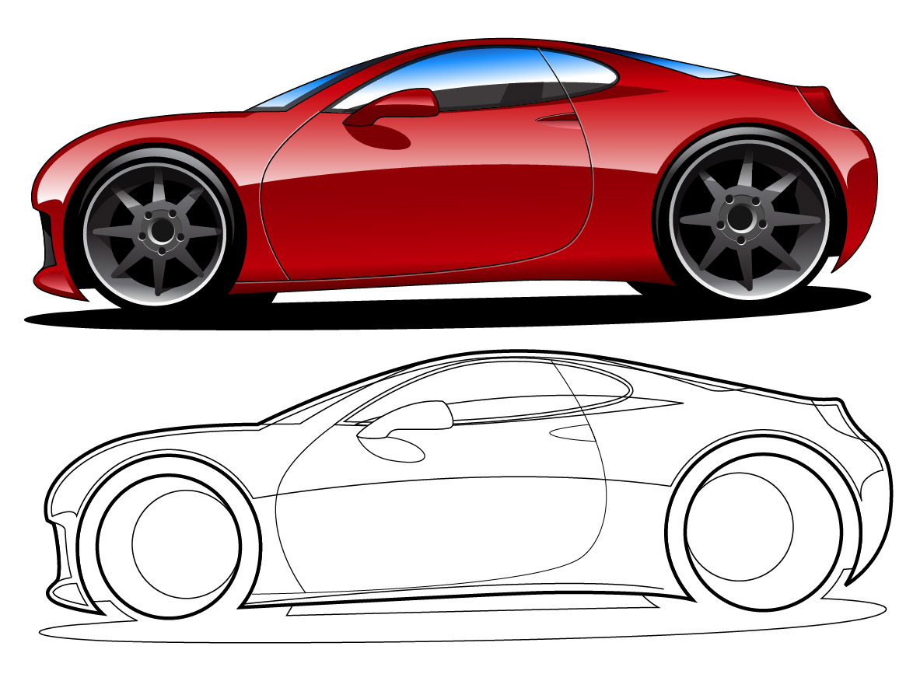
Рендеринг тривимірної сцени
Розділ 2 § 16
Pображення — результат рендерингу може бути описане як набір певних візуальних особливостей, що відповідають справжнім фізичним явищам, властивостям об'єкту.
Дослідження та розробки у області рендерингу продовжують шукати найкращі шляхи для більш кращої та ефективної їх симуляції. Деякі з цих особливостей можуть бути прив'язані до конкретного алгоритму або методу, інші ж являти їх сукупність.

Slide 4
Особливості рендерингу
Розділ 2 § 16
текстурна карта
спосіб нанесення на поверхню матеріалу;
шейдинг
визначає, як колір і яскравість поверхні змінюється в залежності від освітлення (справжній фізичний відповідник альбедо);
відобра-ження
дзеркальне або глянцеве відображення;
глибина різкості
об'єкти здаються розмитими або не в фокусі, якщо вони знаходяться занадто далеко попереду або позаду об'єкта у фокусі;

Slide 5
Особливості рендерингу
Розділ 2 § 16
дифракція
визначає вигин, поширення та інтерференцію світла, що проходить поблизу границі об'єкта, або крізь вузьку діафрагму;
залом-лення
вигин світла, пов'язаний з коефіцієнтом заломлення матеріалів;
рельєфне текстуру-вання
метод імітації дрібних нерівностей на поверхні;
каустика
(форма непрямого освітлення) — відбиття світла від блискучого об'єкта, або фокусування світла через прозорий об'єкт, для отримання яскравих відблисків на інший об'єкт;

Slide 6
Особливості рендерингу
Розділ 2 § 16
м'які тіні
ефект перешкод, що частково приховують джерела світла;
нефотореалістична візуалізація
рендеринг сцен в художньому стилі, призначена, щоб виглядати як картина або малюнок.
прозорість
непрозорість — визначає передачу світла крізь тверді неповністю прозорі об'єкти, прозорість — передача світла крізь прозорі об'єкти;
тінь
ефект перешкод для світла;
ефект туману
як світло проходить через нечисту атмосферу або туман;

Slide 7
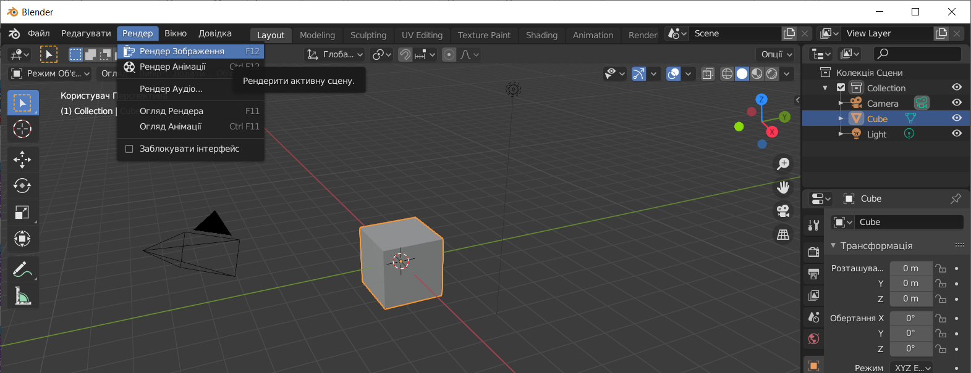
Рендеринг тривимірної сцени
Розділ 2 § 16
Рендеринг в Blender
1
2

Slide 8
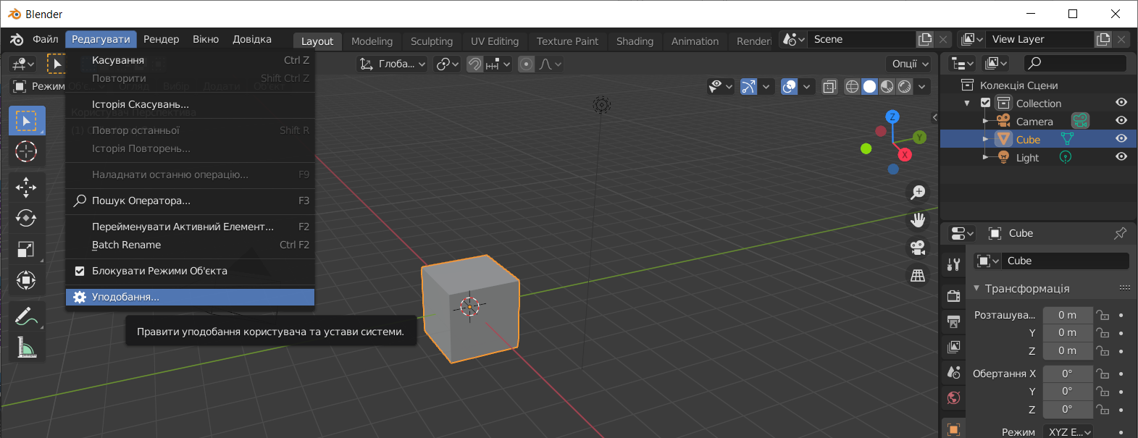
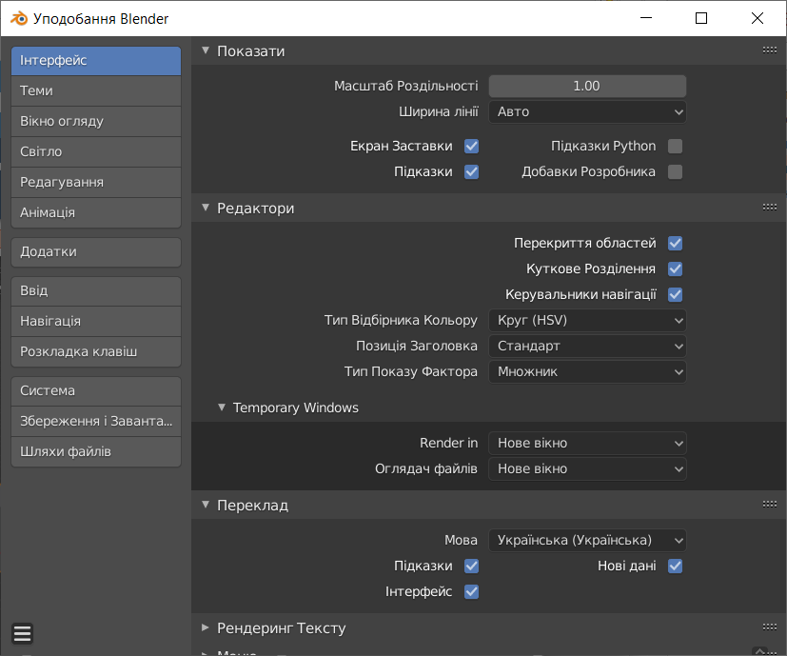
Рендеринг тривимірної сцени
Розділ 2 § 16
Налаштування рендерингу в Blender
1
2

Slide 9

Працюємо за комп’ютером
Розділ 2 § 16
Робота в 3D редакторі Blender
Створити слона з таких елементів: тіло і голова – сфери, вуха – кола, ноги – циліндри, хвостик – конус, шия – усічений конус. Хобот складається з усіченого конусу та 3 циліндрів.

Slide 10
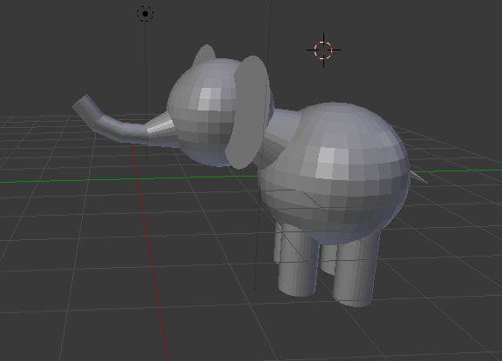
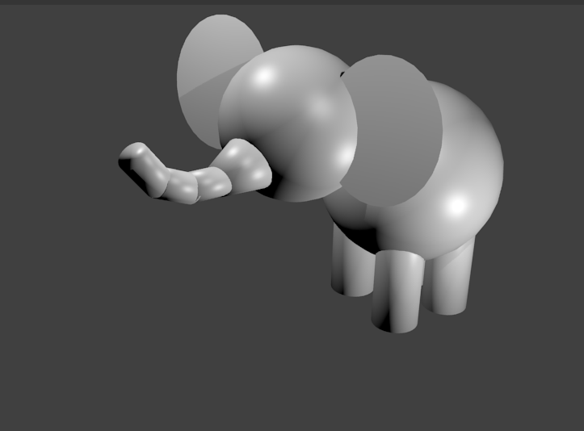
Працюємо за комп’ютером
Розділ 2 § 16
Можливий результат виконання:

Slide 11

Дякую за увагу!

